Slide 1
제17장
GUI 프로그래밍-2

Slide 2
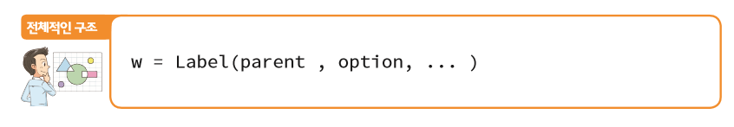
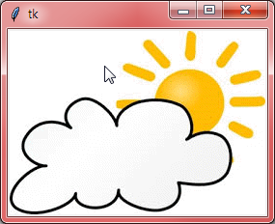
1. 레이블
1) 레이블 위젯
- 앞선 장에서 살펴보았던 레이블에 대하여 다시 한번 복기를 해보기로 하자. 레이블은 기본적으로 텍스트를 표시
하는 위젯이지만 이미지도 함께 표시할 수 있다.
2) 레이블로 화면에 이미지 표시하기
- 레이블은 이미지도 표시할 수 있다. PhotoImage 클래스의 생성자를 호출할 때, 이미지 파일 이름을 주면 된다.
- PhotoImage 클래스의 생성자에 이미지 파일의 이름을 주면 이미지 파일을 객체로 만들 수 있다. 레이블을 생성
할 때, 이미지 객체를 image 매개 변수를 통하여 전달한다.
from tkinter import *
window = Tk()
photo = PhotoImage(file="a1.gif")
w = Label(window, image=photo)
w.photo = photo
w.pack()
window.mainloop()

Slide 3
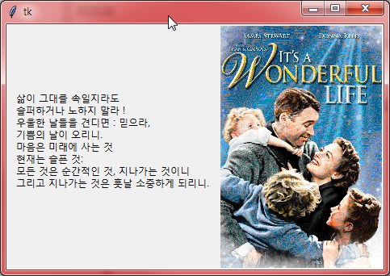
1. 레이블
3) 레이블에 이미지와 텍스트를 동시에 나타내기
- 레이블은 텍스트와 이미지를 동시에 표시할 수 있다. ‘justify’ 매개 변수는 LEFT, RIGHT 또는 정렬 값을 가질 수
있다. padx는 텍스트 라벨 주위에 수평 패딩을 추가하는데 사용될 수 있다. 기본 패딩은 1픽셀이다. pady 수직
패딩도 유사하다.
4) 레이블의 색상과 폰트 변경하기
- 레이블의 font 속성을 설정하면 폰트를 변경할 수 있다. 또 색상은 fg(foreground), bg(background) 속성을 사용
하여 변경한다. 다음 슬라이드에서 보자.
from tkinter import *
window = Tk()
photo = PhotoImage(file="wl.gif")
w = Label(window, image=photo).pack(side="right") # 이미지는 윈도우의 오른쪽 배치
message= "삶이 그대를 속일지라도 슬퍼하거나 노하지 말라 ! 우울한 날들을 견디면 : 믿으
라,기쁨의 날이 오리니.마음은 미래에 사는 것 현재는 슬픈 것: 모든 것은 순간적인 것, 지나가
는 것이니 그리고 지나가는 것은 훗날 소중하게 되리니."
w2 = Label(window, justify = LEFT, # 텍스트는 왼쪽 정렬
padx = 10,
text=message).pack(side="left") # 레이블은 윈도우의 왼쪽에 배치
window.mainloop()

Slide 4
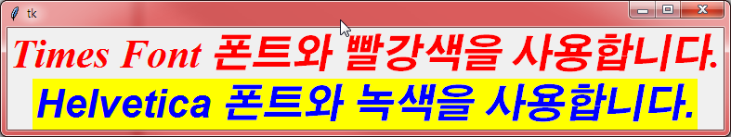
1. 레이블
4) 레이블의 색상과 폰트 변경하기
from tkinter import *
window = Tk()
Label(window,
text="Times Font 폰트와 빨강색을 사용합니다.",
fg = "red",
font = "Times 32 bold italic").pack()
Label(window,
text="Helvetica 폰트와 녹색을 사용합니다.",
fg = "blue",
bg = "yellow",
font = "Helvetica 32 bold italic").pack()
window.mainloop()

Slide 5
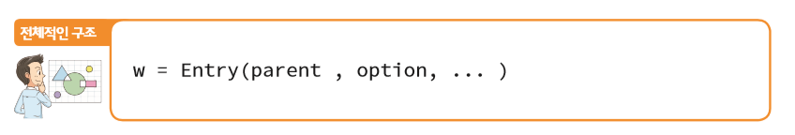
2. 텍스트 입력
1) 엔트리 위젯
- 엔트리(Entry) 위젯도 tkinter의 기본 위젯 중의 하나이다. 응용 프로그램에서 사용자로부터 입력을 받을 때 사용
한다. 즉 사용자가 입력한 텍스트 문자열을 가져 오는데 사용된다. 이 위젯을 이용하면 사용자가 한 줄의 텍스트
를 입력할 수 있다. 사용자가 위젯의 가능한 디스플레이 공간보다 더 긴 문자열을 입력하면, 문자열이 스크롤 된
다. 이 때 화살표 키를 이용하여 문자열의 보이지 않는 부분으로 이동할 수 있다.여러 줄의 텍스트를 입력할 경우
텍스트 위젯을 사용하는 것이 좋다. Entry 위젯은 단일 글꼴로 제한된다.
엔트리 위젯의 구문은 다음과 같다.
- "parent"는 위젯이 배치되는 부모 창을 나타낸다. 다른 위젯과 마찬가지로 추가 옵션을 사용하여 위젯의 모습에
영향을 미칠 수 있다. 옵션은 비어 있을 수 있다. 다음은 두 개의 입력 필드를 사용하여 이름과 나이를 입력 받는
프로그램이다. 우리는 옵션 없이 엔트리 위젯을 사용한다.
다음 슬라이드에서 보자.

Slide 6

2. 텍스트 입력
1) 엔트리 위젯
- 위의 프로그램에서는 사용자가 데이터를 입력할 수 있도록 엔트리 위젯을 생성하고 배치하였다. 어떻게 엔트리
위젯의 내용을 읽을 수 있을까? get() 메소드를 사용하면 된다. 위의 프로그램에 "show"와 "quit" 2개의 버튼을
추가해보자. "show" 버튼을 누르면 show() 함수가 호출되게 연결한다. show()에서는 get() 메소드를 사용한다.sho
w()는 사용자가 이 버튼을 클릭할 때마다, 엔트리 위젯의 내용을 인터프리터 셀에 출력한다.
- 다음 슬라이드에서 코드를 보도록 하자.
from tkinter import *
window = Tk()
Label(window , text="이름").grid(row=0)
Label(window, text="나이").grid(row=1)
e1 = Entry(window)
e2 = Entry(window)
e1.grid(row=0, column=1)
e2.grid(row=1, column=1)
window.mainloop( )

Slide 7
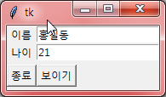
2. 텍스트 입력
1) 엔트리 위젯
2) 텍스트 위젯
- 텍스트 위젯(text widget)은 멀티 라인 텍스트 영역에 사용된다. 텍스트 위젯은 아주 강력하고 유연성 있으며 다
양한 작업에 사용될 수 있다. 텍스트 위젯의 주요 용도는 간단한 멀티 라인 영역을 제공하는 것이지만 텍스트 위
젯은 간단한 텍스트 편집기 또는 웹 브라우저로도 사용이 가능하다.
from tkinter import *
def show():
print(“이름 : %s\n나이: %S＂ % (e1.get(), e2.get())) # get()로 엔트리의 내용을 가져옴
window = Tk()
Label(window , text="이름").grid(row=0)
Label(window, text="나이").grid(row=1)
e1 = Entry(window)
e2 = Entry(window)
e1.grid(row=0, column=1)
e2.grid(row=1, column=1)
Button(window, text='보이기', command=show).grid(row=3, column=1, sticky=W, pady=4)
Button(window, text='종료', command=window.quit).grid(row=3,column=0, sticky=W, pady=4)
window.mainloop()
출력결과
이름 : 홍길동
나이 : 21
sticky 매개변수는 주어진 기본 배치(중앙 정렬을
다른 정렬로 바꿀 때 사용한다. W는 West로 좌측
을 나타낸다)

Slide 8

2. 텍스트 입력
2) 텍스트 위젯
- 텍스트 위젯은 링크를 표시하거나 이미지, HTML을 표시하는데도 사용될 수 있다. 심지어 텍스트를 표시할 때, C
SS 스타일을 사용할 수도 있다. Text() 메소드를 이용하면 텍스트 위젯을 만들 수 있다. 간단한 예로 30문자 X 2줄
의 크기를 가지는 텍스트 위젯을 생성해보자. 우리는 insert()를 이용하여 텍스트 위젯에 데이터를 추가할 수 있다.
from tkinter import *
window = Tk()
T = Text(window, height=2, width=60)
T.pack()
T.insert(END, "텍스트 위젯은 여러 줄의 \n텍스트를 표시할 수 있습니다.") # END매개변수는 텍스트를 끝부분에 추가할 것을 의미함
window.mainloop()

Slide 9
3. tkinter를 이용한 그래픽
1) 캔버스 생성
- tkinter를 이용하여 버튼이나 레이블만 생성할 수 있는 것은 아니다. 점, 선, 사각형, 원을 그릴 수 있다. 파이썬에
서는 윈도우에 직접 그림을 그리지 않고 캔버스(canvas)라는 위젯을 윈도우 위에 생성한 후에 캔버스에 그림을
그리게 되어 있다. Canvas 위젯을 사용하면 많은 그래픽 기능을 사용할 수 있다. Canvas 위젯을 이용하여 그래프
를 그린다거나 그래픽 에디터를 작성할 수도 있고 많은 종류의 커스텀 위젯을 작성할 수 있다.
캔버스 위젯도 tkinter에 포함되어 있다. 다음과 같은 절차가 필요하다.
- 캔버스를 생성하려면 Canvas() 생성자를 호출한다. 이때 윈도우 위젯과 캔버스의 가로와 세로 길이를 전달한다.
캔버스가 생성되면 pack()을 호출해 주어야 화면에 나타난다.
2) 선과 사각형 그리기
- 그림을 그리기 위해서는 좌표계가 있어야 한다. 일반적으로 그래픽에서는 다음과 같은 좌표계를 사용한다. 수학
에서 카테시안 좌표계를 사용하지만 그래픽에서는 왼쪽 상단이 (0, 0)이 되는 좌표계를 사용한다.
카테시안 좌표계는 x, y 좌표가 0, 0이면 중앙의 점을 나타낸다.
from tkinter import *
window = Tk()
w = Canvas (window, width=300, height=200)
w.pack()

Slide 10
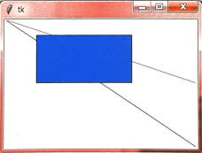
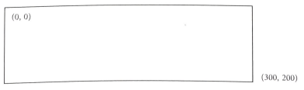
3. tkinter를 이용한 그래픽
2) 선과 사각형 그리기
- 캔버스에 직선과 사각형을 그리는 코드는 다음과 같다
- 우리가 생성한 캔버스는 300픽셀의 폭과 200픽셀의 높이를 가지고 있다. 화면 왼쪽 상단의 좌표는 (0, 0)이다. 화
면 오른쪽 하단의 좌표는 (300, 200)이 된다.
- 다음 문장은 캔버스 위젯 위에 (0,0)에서 (300,200)까지 직선을 그린다.
from tkinter import *
window = Tk()
w = Canvas (window, width=300,height=200)
w.pack()
w.create_line(0, 0, 300, 200)
w.create_line(0, 0, 300, 100, fill="red")
w.create_rectangle(50, 25, 200, 100, fill="blue")
window.mainloop()
w.create_line(0, 0, 300, 200)

Slide 11
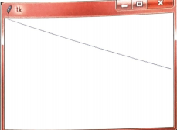
3. tkinter를 이용한 그래픽
2) 선과 사각형 그리기
- 다음 문장은 캔버스 위젯 위에 (0,0)에서 (300,100)까지 직선을 그린다. 매개 변수 fill 을 통하여 직선의 색상을 빨
강색으로 설정하였다.
- 다음 문장은 캔버스 위젯 위에 사각형을 그린다. create_rectangle()에 전달되는 매개변수는 사각형의 왼쪽 상단
의 좌표와 오른쪽 하단의 좌표이다. 매개 변수 fill을 통하여 채우기 색상을 파랑색으로 한다.
- 캔버스 위젯에 추가된 항목(선, 사각형, 원)들은 삭제하기 전까지 유지된다. 만약 그리기 속성을 변경하고 싶으면
coords(), itemconfig(), move()를 사용할 수 있다. 필요 없을 때는 delete()를 이용하여 삭제할 수 있다. 캔버스에
그리기 항목이 많아지면 무척 느려지므로 필요 없는 경우에는 지체 없이 삭제하도록 하자.
w.create_line(0, 0, 300, 100, fill="red")
w.create_rectangle(50, 25, 200, 100, fill="blue")
from tkinter import *
window = Tk()
w = Canvas (window, width=300, height=200)
w.pack()
i = w.create_line(0, 0, 300, 200, fill="red")
w.coords(i, 0, 0, 300, 100) # 좌표를 변경한다.
w.itemconfig(i, fill="blue") # 색상을 변경한다.
#w.delete(i) # 삭제한다.
#w.delete(ALL) # 모든 항목을 삭제한다.
window.mainloop()
삭제해버리면 화면에 아무것도 표시가 되지 않으므로
삭제 메소드는 주석 처리하였다. create_line() 함수는
식별자를 반환한다. 따라서 이것을 변수에 기억하여
두었다가 삭제 시에 사용하면 된다.

Slide 12
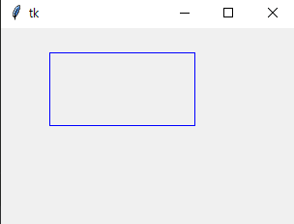
3. tkinter를 이용한 그래픽
3) 색상 설정하기
- 앞에서 색상에 대해서 강의한 대로 색을 지정하려면 색상 이름(영어)을 사용하면 된다. 예를 들어서 ＂red", "whit
e", "blue"와 같은 색상의 이름을 사용하면 된다.
- 앞에서 직선이나 사각형을 그릴 때 fill이라고 하는 이름 매개 변수를 사용하여 색상을 지정하였다. fill의 도형의
채우기 색상이다. 채우기 색상이 아니고 경계선의 색상을 지정하려면 어떻게 하면 될까? outline이라는 이름 매개
변수를 사용하면 된다.
4) 일반적인 색상
- 이름이 있는 색상이 아니면 어떻게 해야 할까? 이 세상에 있는 색상은 빨간색(red), 녹색(green), 파란색(blue)을
잘 섞으면 전부 만들 수 있다. 따라서 빨간색, 녹색, 파란색 성분의 양을 숫자로 지정하면 된다. 일반적으로 0에서
255 사이의 색상을 사용한다. 따라서 (0, 0, 0)은 빨간색, 녹색, 파란색 성분이 전부 0이라는 의미가 되고 검정색을
나타낸다. (255, 255, 255)는 빨간색, 녹색, 파란색 성분이 전부 255이라는 의미가 되고 흰색을 나타낸다.
from tkinter import *
window = Tk()
w = Canvas (window, width=300, height=200)
w.pack()
w.create_rectangle(50, 25, 200, 100, outline="blue")
window.mainloop()

Slide 13
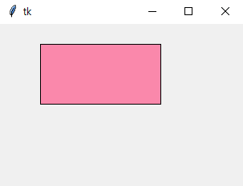
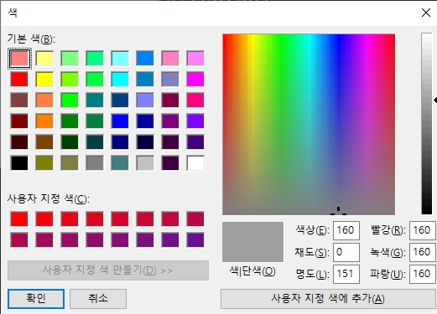
3. tkinter를 이용한 그래픽
4) 일반적인 색상
- 파이썬에서는 빨간색, 녹색, 파란색 성분을 16진수로 표시한다. 16진수는 0부터 F까지의 기호를 사용한다. A가
10, B가 11, C가 12, D가 13, E가 14, F가 15와 같다. 16진수로 흰색은 "#FFFFFF"가 된다. #기호는 16진수임을 알
려주는 기호이다.이번에는 우리가 만든 색상을 이용하여 사각형을 채워보자.
5) 색상을 사용자로부터 입력받기
- tkinter.colorchooser 모듈의 askcolor()를 호출하면 대화 상자를 통하여 사용자로부터 색상의 값을 입력받을 수
있다.
from tkinter import *
window = Tk()
w = Canvas (window, width=300, height=200)
w.pack()
w.create_rectangle(50, 25, 200, 100, fill="#FA88AB")
window.mainloop()
from tkinter import colorchooser
color=colorchooser.askcolor()
print(color)
출력결과
((143.55859375, 216.84375, 105.41015625), '#8fd869')

Slide 14
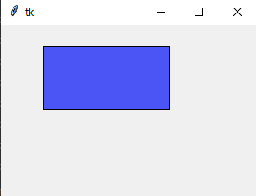
3. tkinter를 이용한 그래픽
5) 색상을 사용자로부터 입력받기
- askcolor()는 결과를 튜플로 반환한다. 튜플의 첫 번째 3개의 숫자는 빨간색, 녹색, 파란색 성분의 값을 나타낸다.
튜플의 2번째 요소는 색상을 16진수로 표현한 문자열이다. 이 튜플을 이용하여 색상을 지정하면 된다. 사각형을
그릴 때 사용자에게 색상을 물어보도록 코드를 변경하자.
from tkinter import *
from tkinter import colorchooser
window = Tk()
w = Canvas (window, width=300, height=200)
w.pack()
color=colorchooser.askcolor()
w.create_rectangle(50, 25, 200, 100, fill=color[1])
window.mainloop()

Slide 15
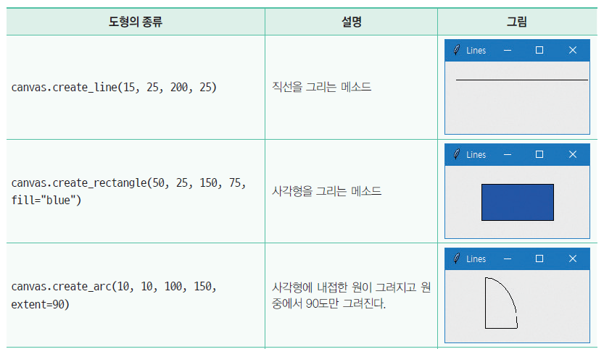
3. tkinter를 이용한 그래픽
6) 기초 도형 그리기

Slide 16
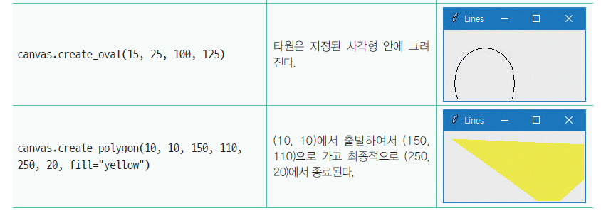
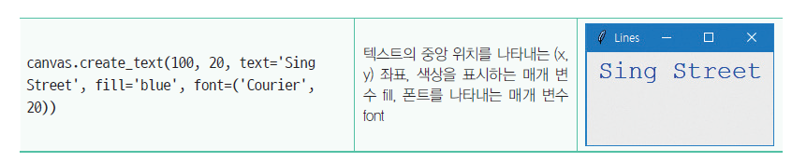
3. tkinter를 이용한 그래픽
6) 기초 도형 그리기

Slide 17
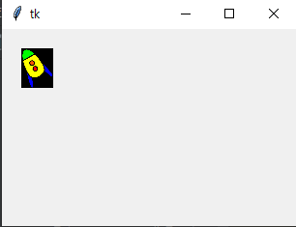
3. tkinter를 이용한 그래픽
7) 이미지 표시하기
- 화면에 이미지를 표시하는 것은 게임과 같은 애플리케이션에서 무척 중요한 기능이다. tkinter에서 이미지를 표시
하려면 먼저 이미지를 로드하여야 한다. 그 후에 create_image() 함수를 사용하면 된다.
- 파이썬이 접근할 수 있는 디렉토리에 이미지가 있어야 한다. 예를 들어서 d 드라이브에 있는 starship.png 이미지
파일을 두어도 된다. tkinter가 읽을 수 있는 이미지 파일은 PNG 파일과 GIF 등이 있다. 만약 다른 형식의 이미지
파일을 읽는 기능이 필요하다면 Python Imaging Library (http://www.pythonware.com/products/pill)를 사용하여
야 한다. d 드라이브에 있는 starship.png 이미지 파일을 읽어서 캔버스에 표시하는 예제는 다음과 같다.
- d 드라이브에 있는 starship.png 이미지 파일은 PhotoImage()에 의하여 읽혀져서 img 변수에 저장되었다. 이미
지가 올바르게 읽혀졌다면 create_image() 함수가 이미지를 화면에 표시한다. create_image() 함수의 첫 번째 매
개 변수는 이미지가 표시되는 좌표이다. anchor=NW는 이미지의 왼쪽 상단(NW: Notrh West)을 기준점으로 사
용하라는 것을 의미한다. 즉 이미지의 왼쪽 상단이 좌표 (20, 20)에 놓여진다. 마지막 매개 변수 image는 표시할
이미지가 저장된 변수이다.
from tkinter import *
window = Tk()
canvas = Canvas (window, width=300, height=200)
canvas. pack()
img = PhotoImage(file="D:\\starship.png")
canvas.create_image(20, 20, anchor=NW, image=img)
window.mainloop()

Slide 18
감사합니다.

